Slide 1
Python Tutorial
第七週
2018.06
王金旺

Slide 2
本週目標
RNN、LSTM介紹
Keras實作案例 完美世界玩家未來登入次數預測

Slide 3
RNN、LSTM介紹

Slide 4
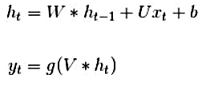
RNN介紹：運作原理
RNN、LSTM介紹
RNN(Recurrent Neural Network，循環神經網路)
公式：

Slide 5
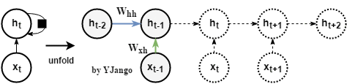
RNN介紹：運作原理
RNN、LSTM介紹
RNN(Recurrent Neural Network，循環神經網路)

Slide 6
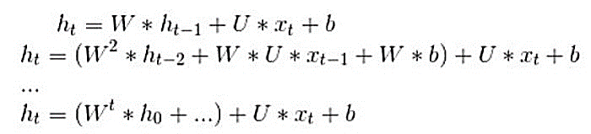
RNN介紹：RNN的困境
RNN、LSTM介紹
梯度消失 隨著訓練進行，由於W會乘上許多次，若梯度<1時 梯度會趨近於0。
梯度爆炸 反之，梯度>1時，梯度則趨近無限大。

Slide 7
LSTM介紹：運作原理
RNN、LSTM介紹
LSTM(長短期記憶神經網路 Long Short Term Memory Network)
為了克服RNN梯度消失問題，而誕生LSTM。
LSTM的特色
Input gate： 決定輸入是否能進入node中
Forget gate： 決定“記憶”是否被洗掉
Output gate：決定“記憶”是否輸出

Slide 8
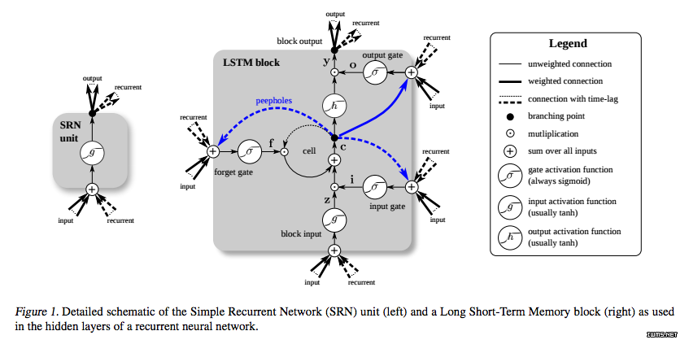

Slide 9
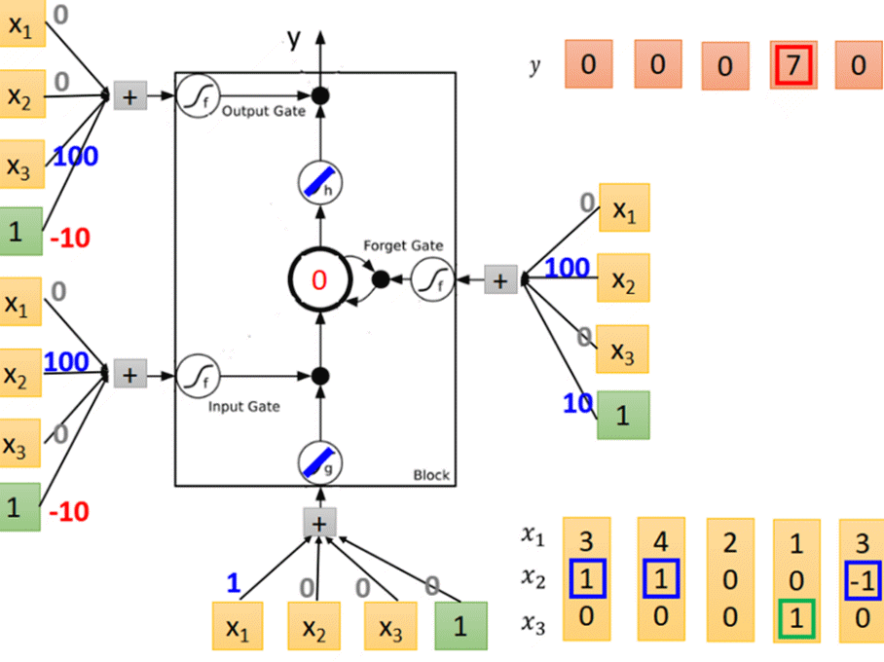
LSTM介紹：運作原理
LSTM(長短期記憶神經網路 Long Short Term Memory Network)
為了克服RNN梯度消失問題，而誕生LSTM。

Slide 10
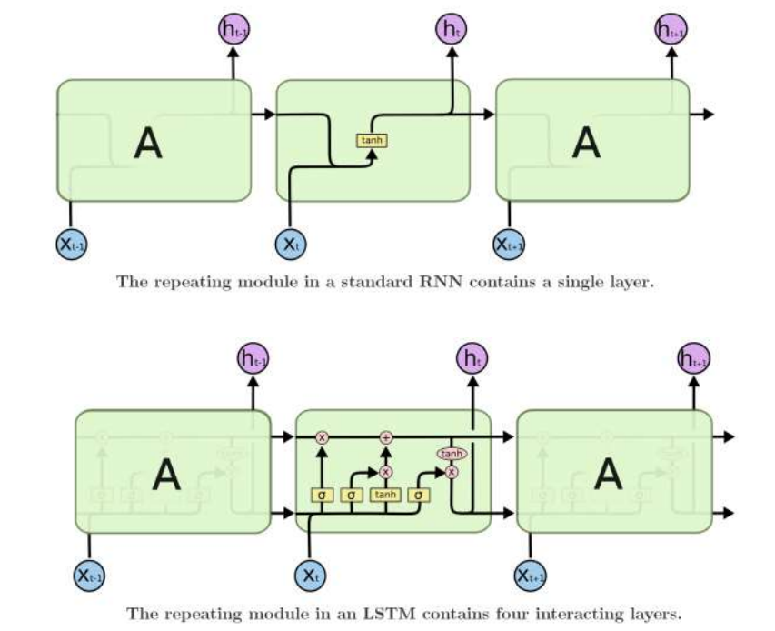

Slide 11
Keras實作案例- 完美世界用戶未來登入次數預測

Slide 12
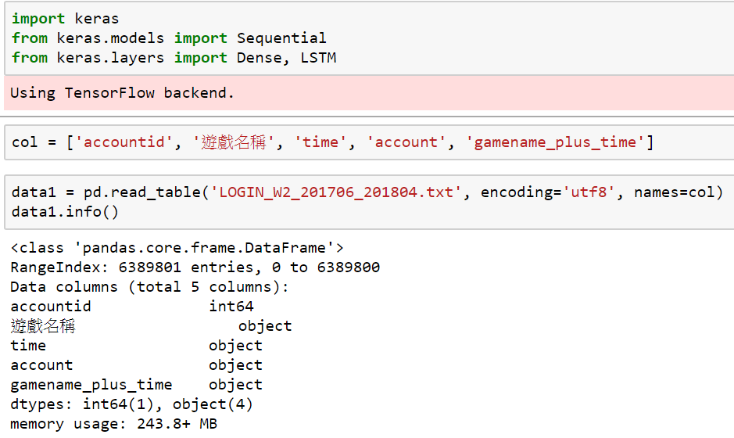
Keras實作案例

Slide 13
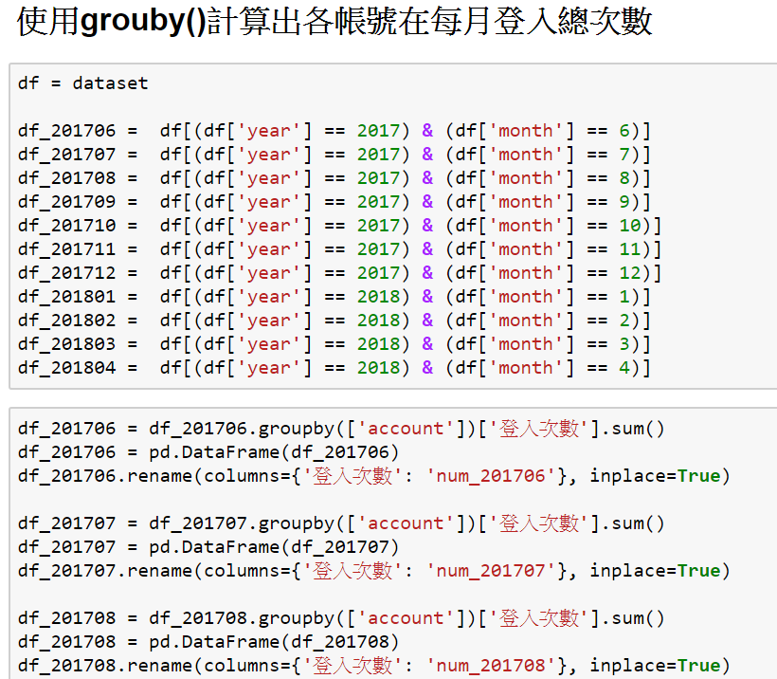
Keras實作案例

Slide 14
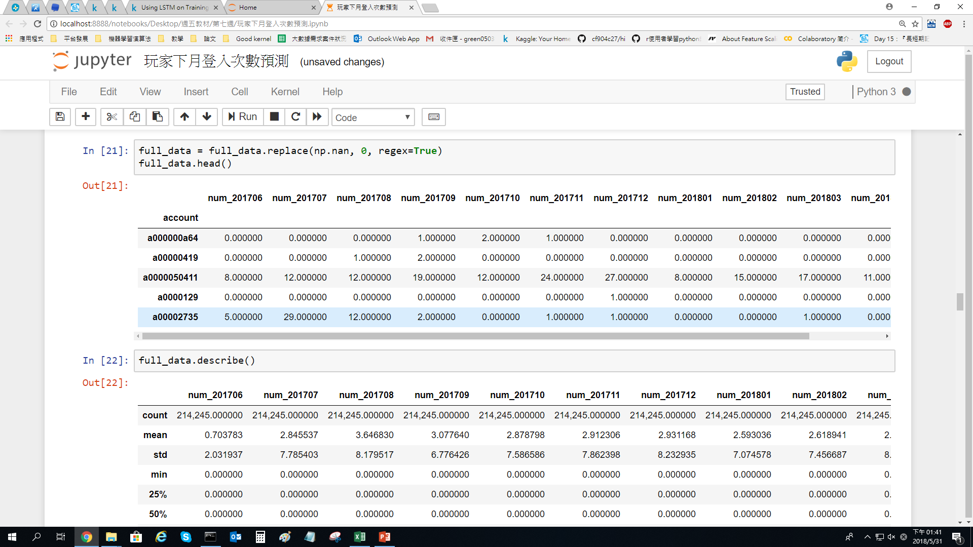
Keras實作案例

Slide 15
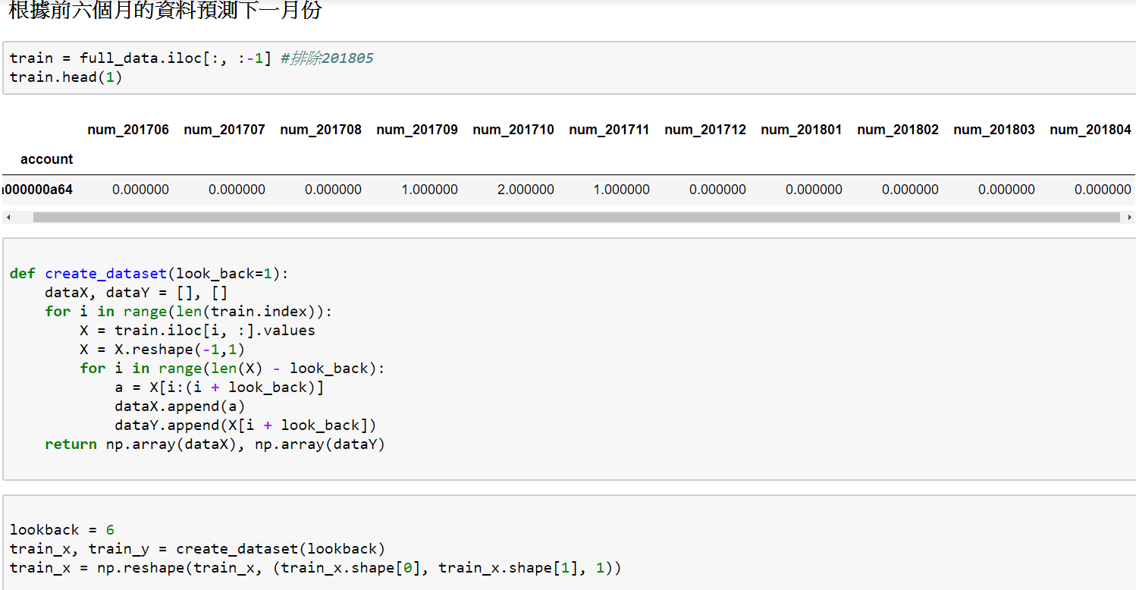
Keras實作案例

Slide 16
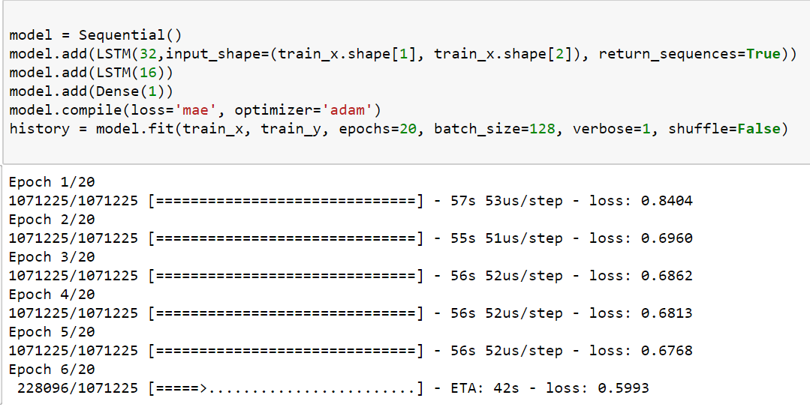
Keras實作案例

Slide 17
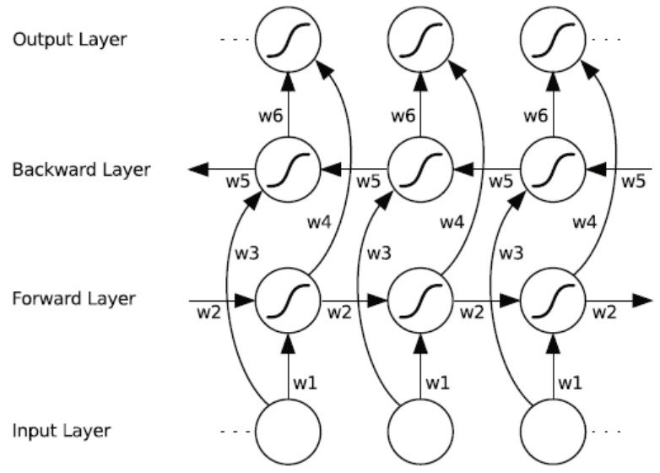
訓練LSTM的經驗
Keras實作
不建議使用Bidirectional Bidirectional的作用為建立兩個神經網路，但共用同一輸出層。

Slide 18
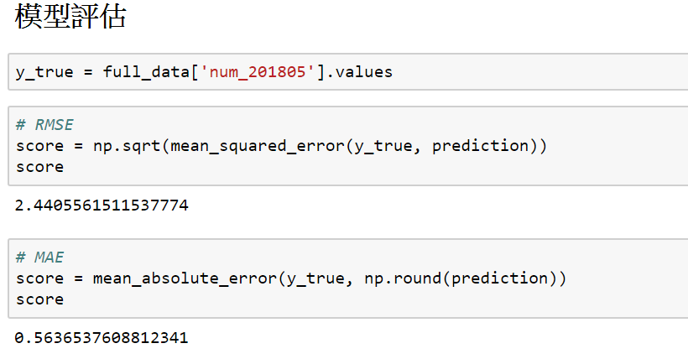
Keras實作案例

Slide 19
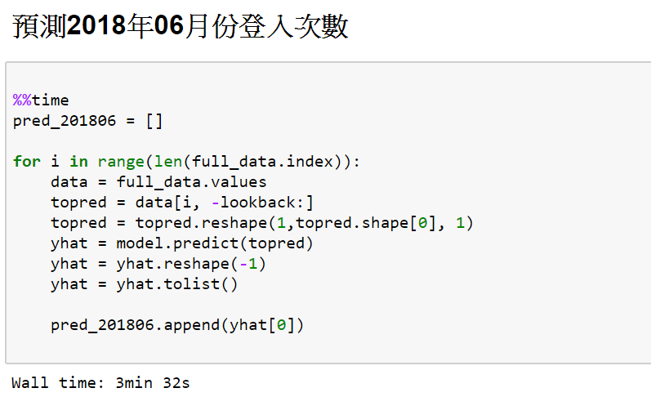
Keras實作案例

Slide 20
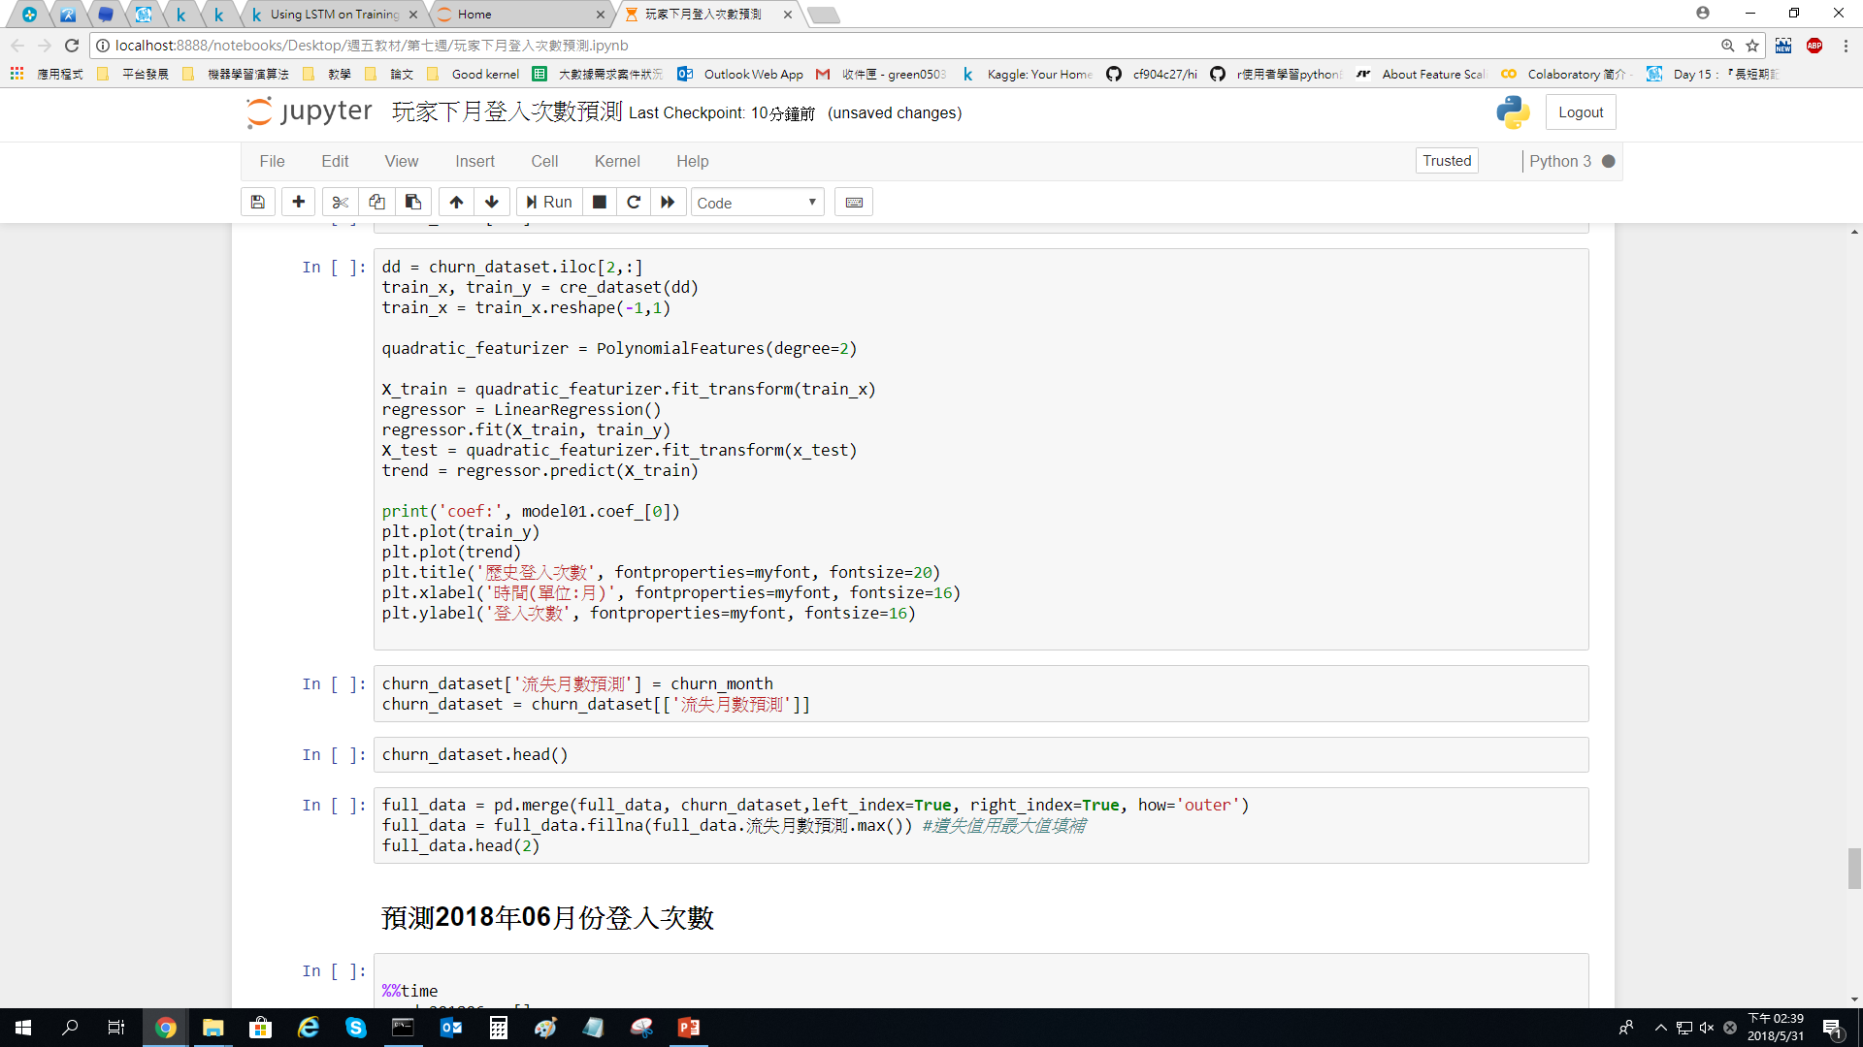
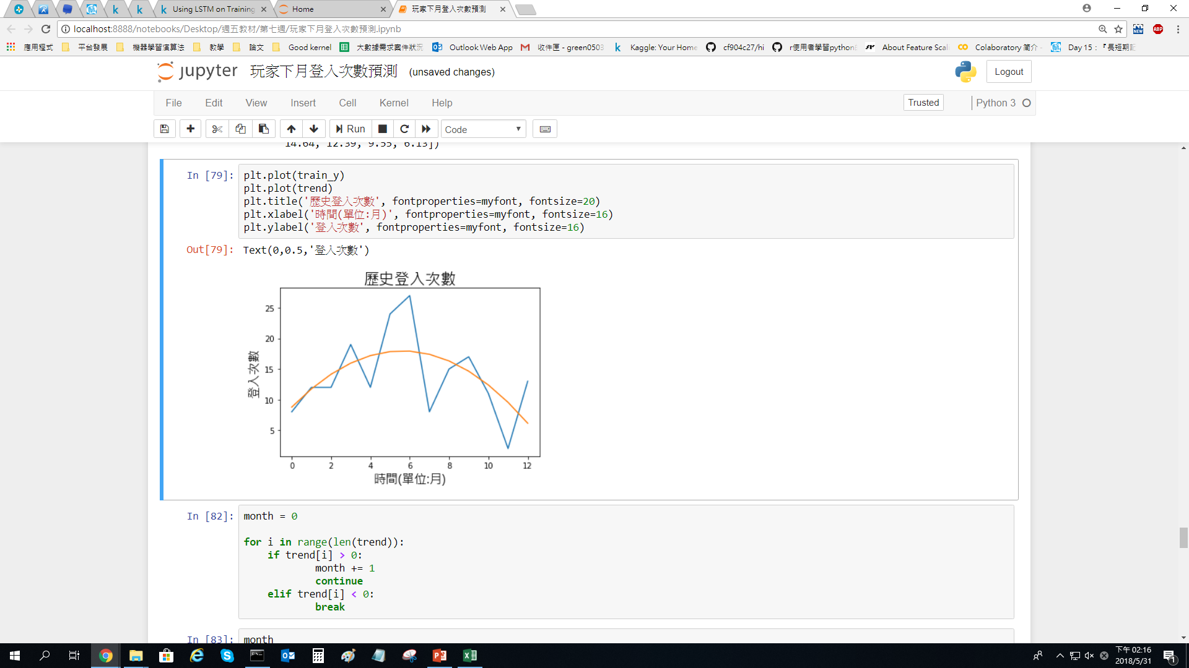
Keras實作案例

Slide 21
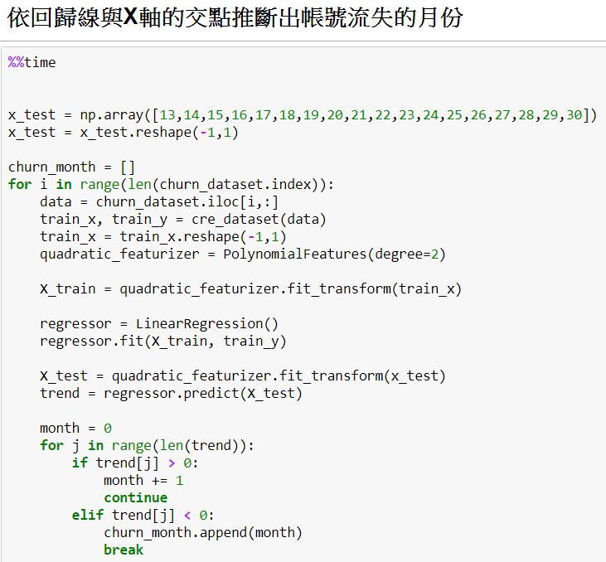
Keras實作案例

Slide 22
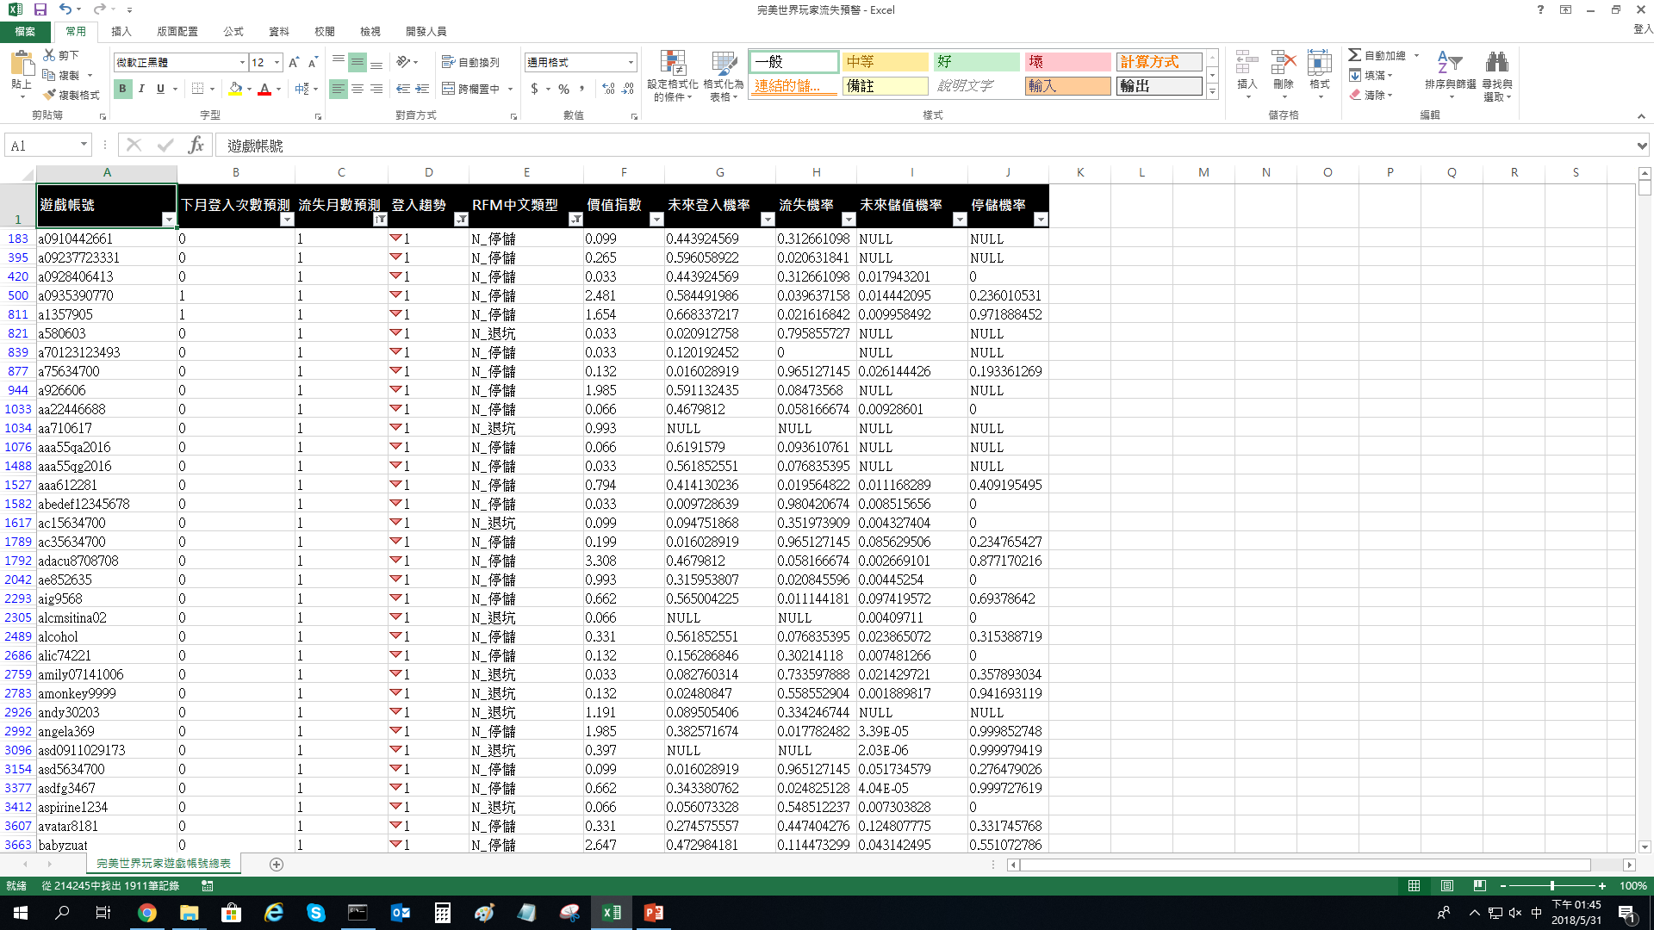
Keras實作案例

Slide 23
謝謝您的聆聽

